Slide 1
Повышение доступности финансовых услуг для малого бизнеса: технологии и институты
Анна Байтенова
Советник по правовым вопросам НАУМИР
www.rmcenter.ru

Slide 2
Доступность финансовых услуг в России
Срочные депозиты в банках
около 20-25 % населения
Потребительский кредит
около 30% населения
Ипотечный кредит
менее 3% населения
Операции с ценными бумагами
не более 10% населения
Приобретение паев ПИФ
около 4% населения
Микрокредитование
не более 15% от потребности

Slide 3
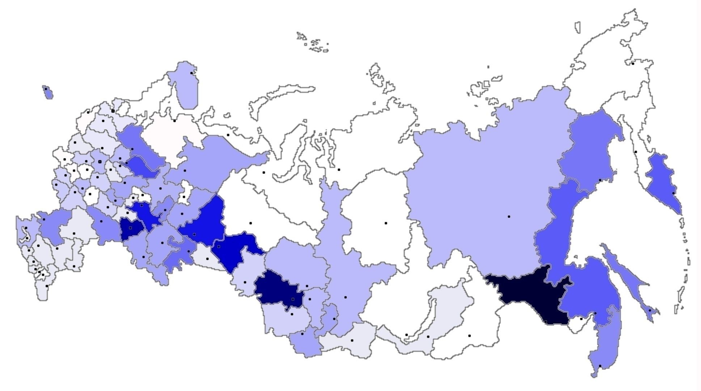
Региональные диспропорции в банковском обслуживании
В среднем обеспеченность банковскими услугами в регионах составляет лишь 12% от уровня Москвы

Slide 4
Стратегия развития микрофинансирования
Работа НАУМИР ведется в соответствии с Концепцией НАУМИР по повышению доступности финансовых услуг для населения и малого предпринимательства на 2008-2011 гг. Среди основных направлений Концепции:
развитие институционально диверсифицированной модели розничного финансового рынка, отражающей разнообразие технологий и институтов финансового обслуживания, проникновение банковской инфраструктуры «сверху вниз» и небанковской инфраструктуры микрофинансирования «снизу вверх»
расширение и диверсификация филиальной сети банков, удешевление процесса ее расширения
развитие небанковских институтов микрофинансирования
стимулирование новых технологий дистанционного финансового обслуживания
создание благоприятных условий для взаимодействия банков и МФИ в рамках агентской модели, трансформации крупных небанковских МФО в кредитные организации
повышение финансовой грамотности населения и представителей малого бизнеса
Информационная база:
совместное исследование НАУМИР и SEEP:
прогнозирование развития рынка микрофинансирования
антикризисный мониторинг микрофинансового
сектора

Slide 5
Микрофинансирование: внимание общества и власти
Микрофинансирование стало темой доклада Генерального секретаря ООН 13.10.2010
Микрофинансирование стало предметом многих публичных дискуссий: обсуждения в Совете Федерации ФС РФ: слушания 14.10.2010, выездное заседание Комитета Совета Федерации по финансовым рынкам и денежному обращению на тему «О динамике развития банковской системы и доступности банковских услуг в Северо-Кавказском федеральном округе» и т.д.
Микрофинансирование стало темой экономических форумов по поддержке малого предпринимательства в Уфе, Екатеринбурге, Челябинске, Комсомольске-на-Амуре и др.
04.06.2010 заключено трехстороннее соглашение между Федеральной службой по труду и занятости, ОПОРОЙ России и НАУМИР. Подготовлен информационный
пакет для ГУ ЦЗН

Slide 6
Соотношение кредитной политики разных видов организаций, оказывающих микрофинансовые услуги
Банки ориентированы в основном на выдачу крупных кредитов
Кредитные кооперативы работают только со своими членами и ориентированы на выдачу в основном небольших займов
Фонды представляют собой среднее звено на рынке финансовых заимствований
Займы
в кооперативах
Займы
в фондах
Кредиты
в банках

Slide 7
Федеральный закон от 18 июля 2009 года №190-ФЗ «О кредитной кооперации»:
Определение кредитного кооператива, порядка его регистрации и ликвидации
Определение государственного регулятора (Минфин) и осуществление госконтроля (ФСФР)
Определение 8 нормативов финансовой и операционной устойчивости, ограничивающих концентрацию рисков
Обязательное членство кредитных кооперативов в СРО с выполнением последними функций делегированного надзора (а не «чистое саморегулирование», как в строительстве)
(На сегодня есть 6 зарегистрированных в госреестре СРО, порядка 600-700 вошедших в них КПК)
Правовая конструкция двухуровневой системы кредитной кооперации
Нормы, обеспечивающие защиту прав пайщика и вкладчика кредитного кооператива (плюс требования по противодействию легализации преступных доходов)
Notes:
7

Slide 8
Федеральный закон «О микрофинансовой деятельности и микрофинансовых организациях»
Правовые определения основных положений закона: микрозаем, микрофинансовая деятельность, микрофинансовая организация
Порядок приобретения и утраты статуса МФО
Права и обязанности МФО
Ограничение деятельности МФО и контроль рисков: общие положения
Ограничения на привлечение «квази-депозитов» от физических лиц и экономические нормативы: достаточность собственных средств и ликвидности в отношении средств, привлеченных от физических и юридических лиц
Государственное регулирование (Минфин) и контроль (ФСФР)
Установление правовых норм по обеспечению прозрачности деятельности МФО (включая публичный характер правил предоставления микрозаймов)
Нормы по защите прав потребителей
Notes:
8

Slide 9
Государственная поддержка микрофинансирования – антикризисный ответ и приоритеты модернизации экономики
План антикризисных действий Правительства РФ: микрофинансирование – антикризисный приоритет как инструмент борьбы с безработицей, поддержки start up и действующих микропредприятий
Программа государственной поддержки малого и среднего предпринимательства
Программа Внешэкономбанка + ОАО «МСП Банк» по кредитованию МФО

Slide 10
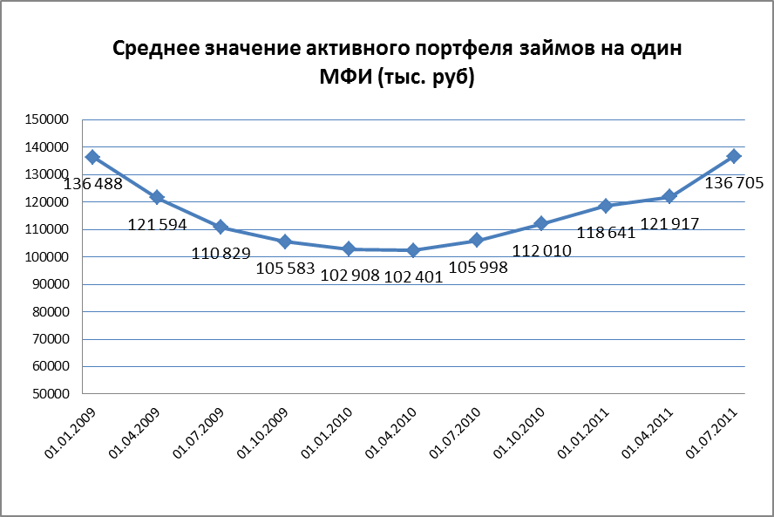
Результаты антикризисного мониторинга МФ рынка за 2 квартал 2011 год
Во втором квартале 2011 года продолжается рост среднего значения активного портфеля займов. С начала квартала прирост среднего значения портфеля на один МФИ составил 12.13% (в прошлом квартале 2.76%). По сравнению со вторым кварталом 2010 года этот показатель вырос на 28.97%.

Slide 11
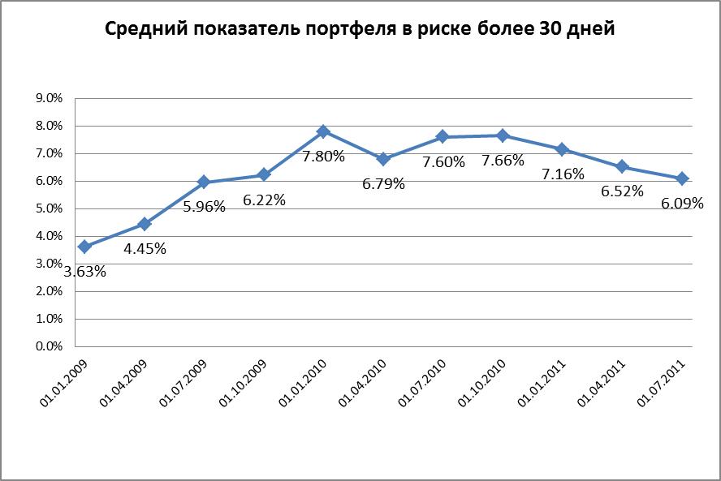
Результаты антикризисного мониторинга МФ рынка за 2 квартал 2011 год
Показатель портфеля в риске больше 30 дней во втором квартале 2011 года снизился и составил 6.09%. Для сравнения, в банковском секторе уровень просроченной задолженности юридических лиц и индивидуальных предпринимателей не изменился и составил 5.26%.

Slide 12
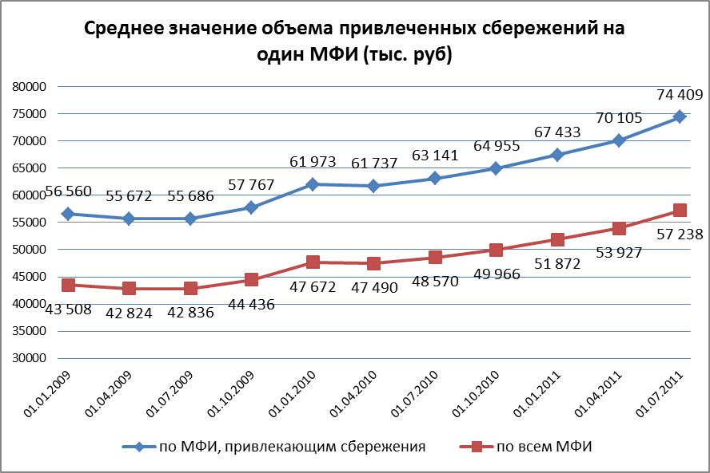
Результаты антикризисного мониторинга МФ рынка за 2 квартал 2011 год
Во втором квартале 2011 года также продолжается рост портфеля сбережений. С начала квартала прирост среднего значения привлеченных сбережений на один МФИ составил 6.14% (в прошлом квартале 3.96%). По сравнению со вторым кварталом 2010 года этот показатель вырос на 17.84%.

Slide 13
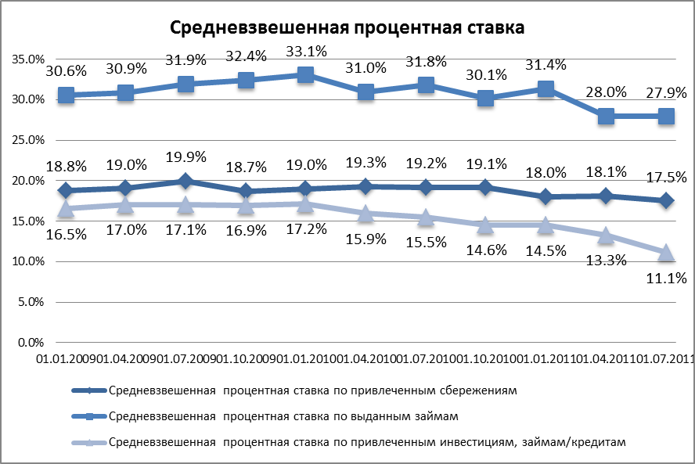
Результаты антикризисного мониторинга МФ рынка за 2 квартал 2011 год
Во втором квартале 2011 года средневзвешенная годовая ставка по выданным займам незначительно снизилась с начала квартала с 28.0% до 27.9% (График 6), ставка по привлеченным инвестициям, займам/кредитам с 13.3% до 11.1%, а ставка по привлеченным сбережениям с 18.1% до 17.5%.

Slide 14
Поддержка начинающих предпринимателей
30 августа подведены итоги первого года реализации трехстороннего Соглашения о поддержке начинающих предпринимателей между Рострудом, НАУМИР и ОПОРОЙ России
По данным НАУМИР, микрофинансовые институты-участники программы выдали за период с 1 августа 2010 года по 1 августа 2011 года 2,5 млрд. руб. на развитие малого предпринимательства. Из них 248 млн. руб. было выдано 6074 начинающим предпринимателям.

Slide 15
Приоритеты 2011: целевые ориентиры
не менее 800 кредитных кооперативов прошли перерегистрацию по закону «О кредитной кооперации»
не менее 350 МФО, включая дочерние компании федеральных банков, зарегистрировались в реестре МФО
не менее 65 регионов участвуют в государственной программе микрофинансирования
не менее 300 000 предпринимателей получили микрокредиты на сумму от 15 млрд. рублей
не менее чем в 300 малых городах начали работать программы микрофинансирования для предпринимателей
размер рынка микрофинансирования вырос в 1,3 раза и достиг 35 млрд. рублей

Slide 16
Приезжайте на IX Национальный Форум по правовым вопросам в области микрофинансирования и X Национальную конференцию по микрофинансированию 16-18 ноября 2011 года в Москве, гостиница «Ренессанс Москва Монарх Центр»
www.rusmicrofinance.ru , www.rmcenter. ru
info@rmcenter.ru
abaitenova@rmcenter.ru
(495) 258-87-05, 258-68-31

